Slide 1


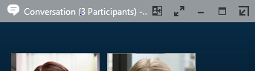
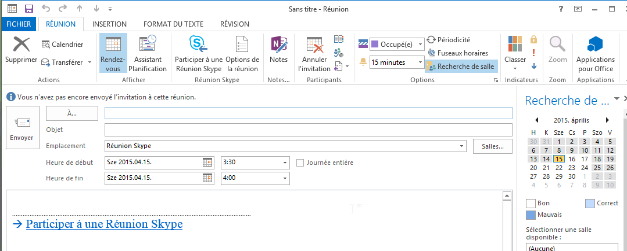
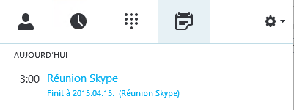
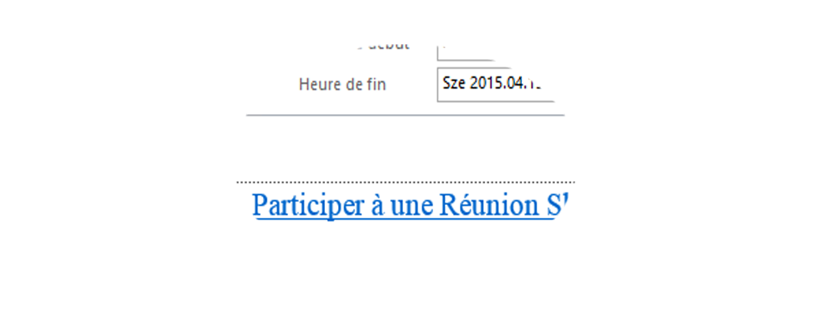
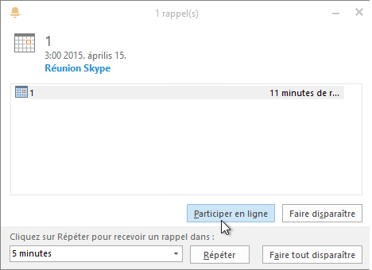



Choisir votre vue
Dans la fenêtre de conversation, cliquez sur la flèche Isoler la galerie des vidéos.
Skype Entreprise
Guide de démarrage rapide
1
Réunions
Réunions
Cliquez sur le bouton Choisir une disposition, puis choisissez une vue :
Vue Galerie affiche le flux vidéo de tout le monde.
Vue Présentateur affiche le flux vidéo du présentateur uniquement.
Skype Entreprise
Guide de démarrage rapide
Pam McCullough
1
Vue Contenu affiche uniquement le contenu de la réunion.
Vue réduite affiche les photos des participants
dans une fenêtre
compacte.
Planifier une réunion Skype Entreprise
2
3
4
Conversation (3 participants)
(Il s’agit d’une tâche Outlook.)
Ouvrez votre Calendrier Outlook, cliquez sur l’onglet Accueil, puis cliquez sur Nouvelle Réunion Skype. (Si vous êtes en mode Skype Entreprise (Lync), ce bouton indique toujours Nouvelle Réunion Skype.)
Cliquez sur Mode plein
écran pour afficher les flux
vidéo en grand format.
Cliquez sur Intégrer la galerie des vidéos pour afficher de nouveau la galerie dans la fenêtre de conversation.
2
Participer à une réunion Skype — plusieurs possibilités existent !
Effectuez la demande de réunion, comme habituellement.
Dans la fenêtre principale, cliquez sur l’icône Réunions, puis double-cliquez sur la réunion à laquelle vous voulez participer.
Ajouter des participants
Dans la demande de réunion, cliquez sur Participer à une réunion Skype.
Ajouter votre ordre du jour ou vos informations de réunion
Ceci est ajouté automatiquement. Les participants cliquent sur le lien Participer à une Réunion Skype pour joindre la réunion.
Dans le rappel de réunion, cliquez sur Participer en ligne.
1+(425) 555-1212
Quelle version de Skype dois-je utiliser ?
Définir les options de réunion
Vous pouvez définir certaines options de réunion dans Outlook avant même d’envoyer la demande de réunion, par exemple qui pourra accéder à la réunion directement et qui doit patienter dans la salle d’attente virtuelle.
Skype Entreprise vous permet de contacter un collègue ou un partenaire commercial.
Skype vous permet de communiquer avec votre grand-mère ou de discuter avec des amis tout en jouant à des jeux vidéo.
© 2015 Microsoft Corporation. Tous droits réservés.

Slide 2
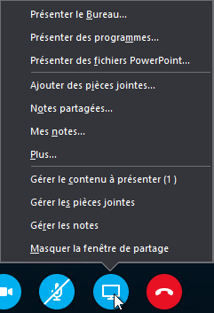
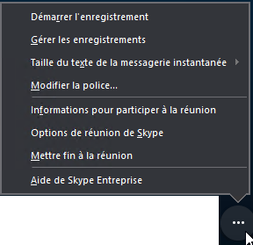
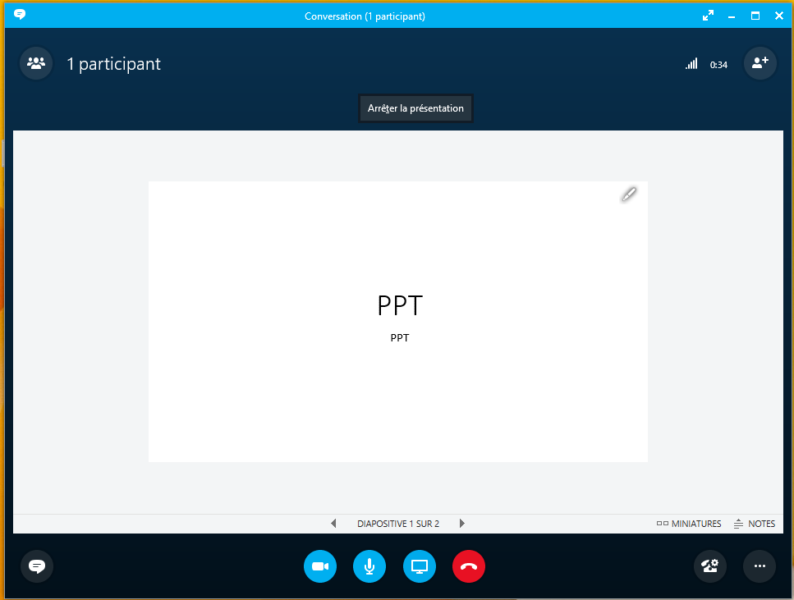
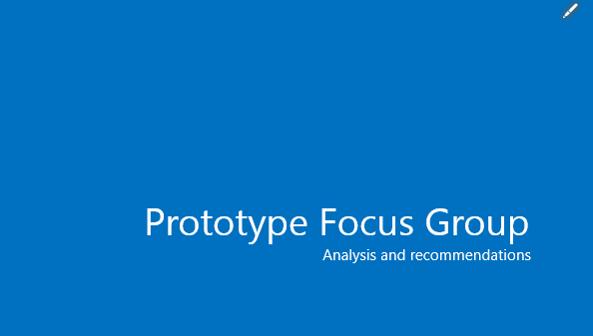


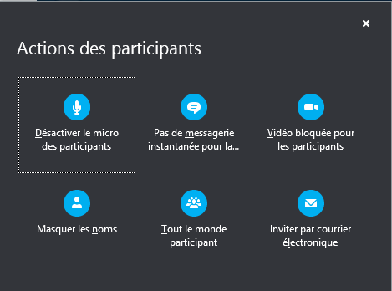

Partager votre Bureau ou un programme
Vous voulez montrer à tout le monde de quoi vous parlez ?
Enregistrer et lire une réunion
2
Il est facile d’enregistrer les parties audio et vidéo, la messagerie instantanée et
ce qui est présenté.
Dans la fenêtre de la réunion,
cliquez sur le bouton Autres
options.
Cliquez sur Démarrer
l’enregistrement.
Après la réunion, accédez à
l’option Gérer les
enregistrements pour publier,
lire, renommer ou supprimer l’enregistrement.
2
Dans la fenêtre de réunion, cliquez sur le bouton Présenter.
Cliquez sur Présenter le Bureau pour afficher tout le contenu de votre Bureau, ou cliquez sur Présenter des programmes et double-cliquez sur le programme que vous voulez partager.
3
1
1
Partager une présentation PowerPoint
Dans la fenêtre de réunion, cliquez sur le bouton Présenter.
Cliquez sur Présenter des fichiers PowerPoint.
Accédez au fichier à présenter, puis cliquez sur OK.
Gérer les participants à la réunion
La réunion s’envenime ? Si vous êtes le présentateur, vous en avez le contrôle.
Cliquez sur le bouton Participants pour ouvrir le volet Participants afin d’afficher la liste de toutes les personnes dans la réunion.
Cliquez sur le bouton Actions des participants.
Cliquez sur un ou plusieurs boutons pour appliquer ces paramètres à tous les participants.
Voir les notes du présentateur (juste vous—personne d’autre ne peut les voir)
Passer à la diapositive suivante.
Afficher les miniatures des diapositives, et sélectionner la diapositive suivante à présenter
La présentation est terminée ?
Cliquez sur :
Vous voulez inviter d’autres personnes ?
Cliquez sur :

